Slide 1
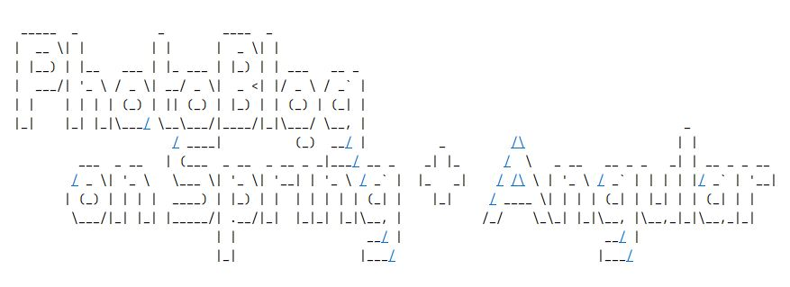
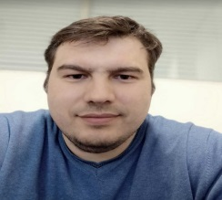
Фото-блог
Защита проекта
ФИО: Головчан П.И.
Должность: инженер-программист: Delphi+SQL
Компания: Diasoft

Slide 2
План защиты
Цели проекта
Что планировалось
Используемые технологии
Что получилось
Схемы/архитектура
Выводы

Slide 3
Цели проекта
Получить опыт (закрепить знания полученные в Otus) по Spring framework и Angular
Написать веб приложение целиком (fullstack) и бэк и фронт
Выбрать для себя направление роста (в глубину) бэк или фронт

Slide 4
Что планировалось
Достигнуть целей проекта
Что не получилось
Хотел, но не успел (освоить) развернуть проект в облаке.

Slide 5










Используемые технологии
Backend:
Java
Java Spring framework
Postgre SQL
Liquibase
Frontend:
Type Script
Angular JS framework
Angular Material UI framework
IDE and Tools:
IntelliJ IDEA Community
Dbeaver
Postman

Slide 6
Что получилось
Получен опыт разработки на Java + Spring framework ( увы использована его совсем небольшая часть, весь Spring большой)
Получен опыт разработки на Angular + Material UI ( ознакомился с официальной документацией, много примеров)
1+2 = 3 . Написано учебное веб приложение (fullstack) и бэк и фронт
Выбрал для себя направление роста (в глубину) всё-таки бэкэнд ! Буду изучать глубже Java+Spring

Slide 7
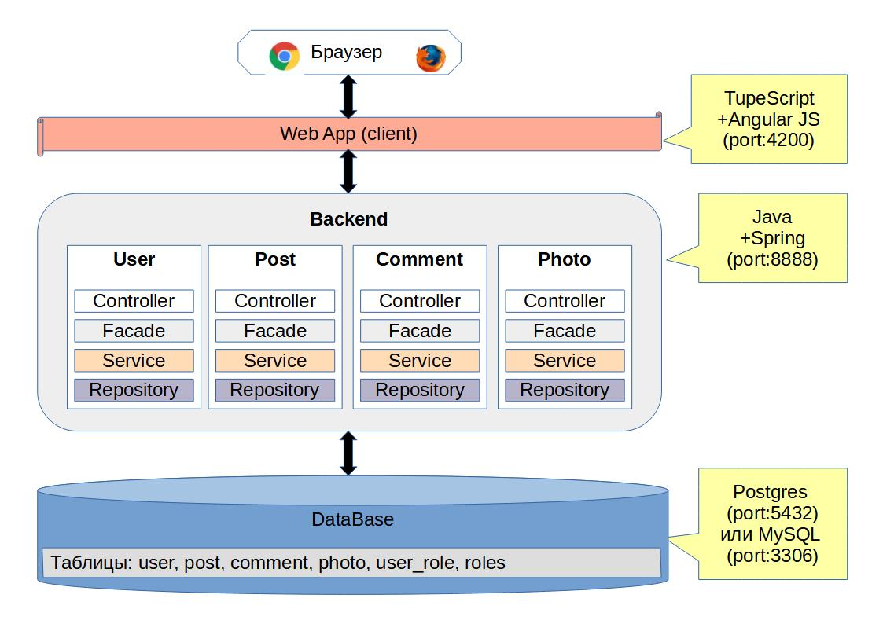
Схема взаимодействия

Slide 8
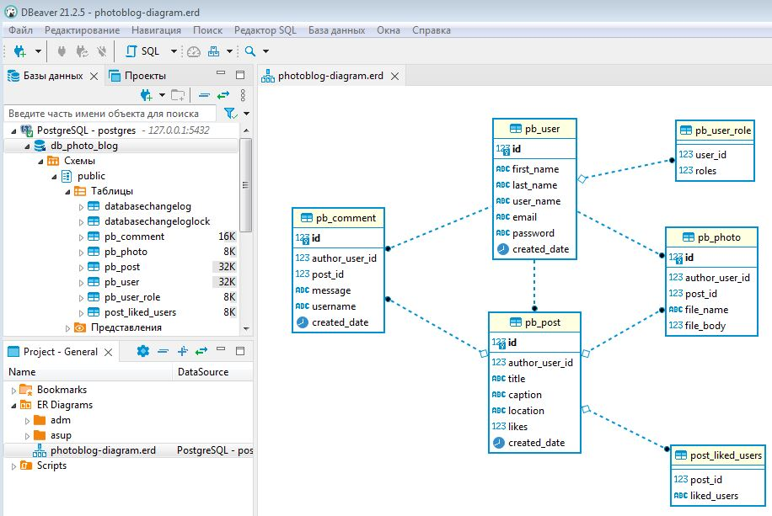
Структура БД

Slide 9
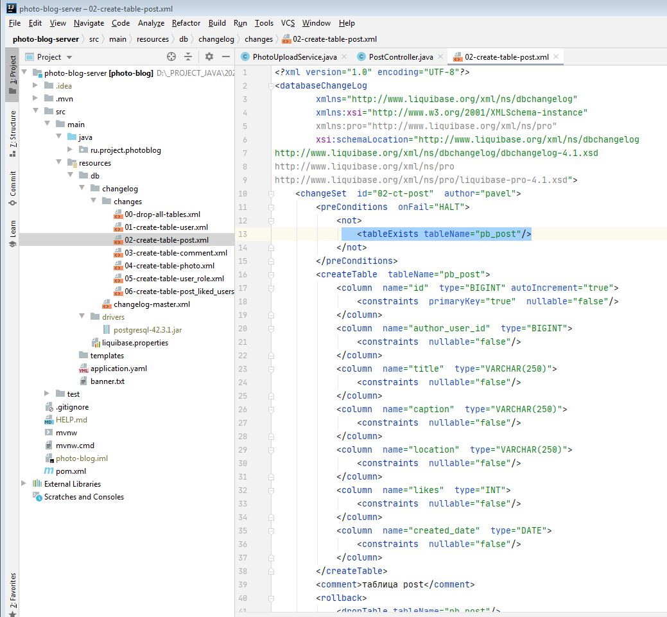
Liquibase

Slide 10
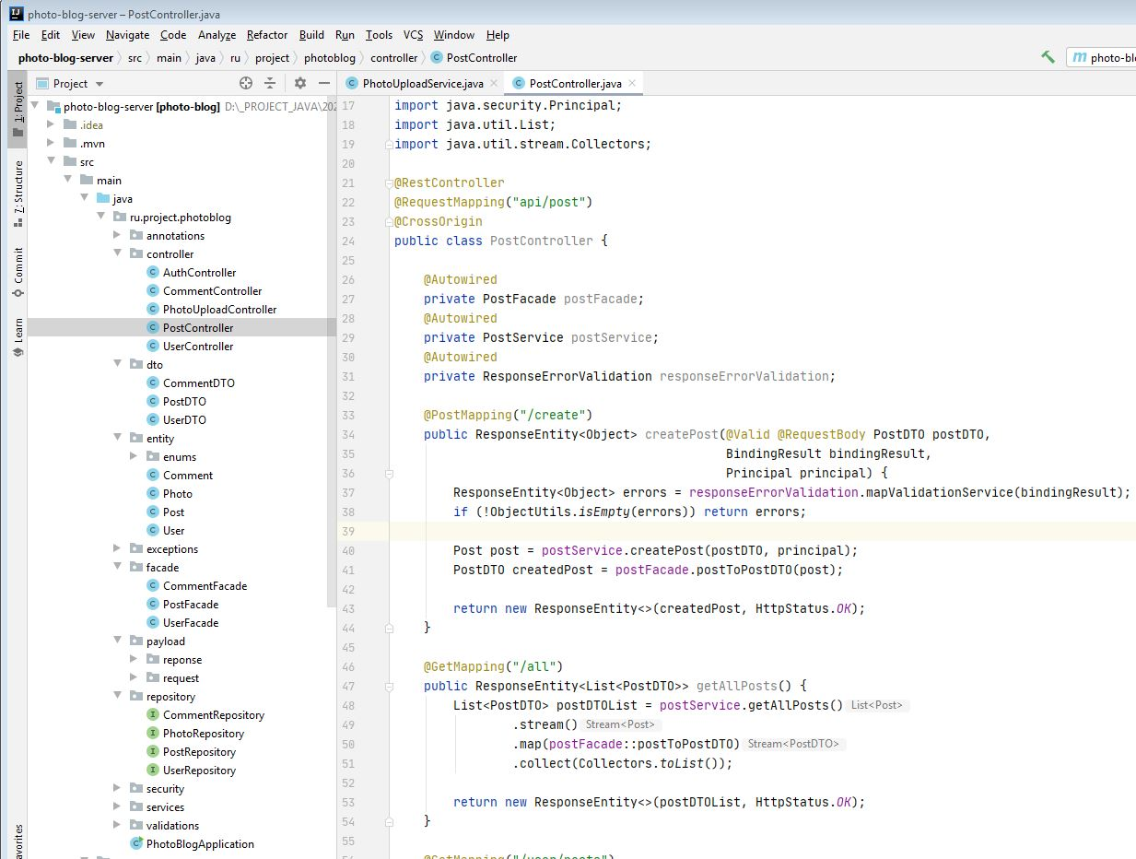
Post controller

Slide 11
Выводы
Весь Spring framework достаточно объемный. Мне еще есть что повторить, изучить, попробовать.
Курс Otus помогает систематизировать имеющиеся и получить новые знания и опыт работы с Spring framework
Мир Fronted – а оказался очень большим и разнообразным и переменчивым
Backend = Стабильность Java + перспективный Spring framework.

